Slide 1
ΠΟΛΩΝΙΑ

Slide 3
ΓΕΩΓΡΑΦΙΑ
Η Πολωνία είναι πεδινή χώρα, αυτό εξάλλου σημαίνει και το όνομά της στα σλαβικά.
Το πολωνικό ανάγλυφο παρουσιάζει τρεις μορφές: Τη μεγάλη Πολωνική πεδιάδα που καταλαμβάνει το μεγαλύτερο τμήμα της χώρας, τα κυματοειδή υψίπεδα στο βόρειο τμήμα, της Πομερανίας στα δυτικά και της Μαζουρίας στα ανατολικά, και τη λοφώδη περιοχή, που βρίσκεται νότια της πεδιάδας και ανυψώνεται προς τη ζώνη στα νότια σύνορα της Πολωνίας με την Τσεχία και τη Σλοβακία.

Slide 4
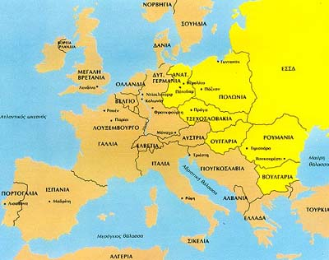

Slide 5
ΠΟΛΕΙΣ
Μερικές από της πόλεις της Πολωνίας είναι : η Βαρσοβία(πρωτεύουσα), η Κρακοβία, το Σόποτ και το Όλοστιν.

Slide 6
ΚΛΙΜΑ
Ο παράγοντας που διαμορφώνει τα χαρακτηριστικά του πρώτου είναι η επίδραση της θάλασσας προς τα δυτικά και του δεύτερου οι ψυχρές αέριες μάζες της Ασίας, οι οποίες, λόγω της απουσίας υψηλών ορεινών όγκων, εισχωρούν σε μεγάλο βάθος στα εδάφη της χώρας.
Έτσι προς τα δυτικά το κλίμα μπορεί να χαρακτηριστεί ως θαλάσσιο δυτικό και στα ανατολικά ως υγρό ηπειρωτικό με δροσερά καλοκαίρια και ψυχρούς χειμώνες. Τον Ιανουάριο η μέση θερμοκρασία κυμαίνεται από -1κελσίου στη δύση, έως -50κελσίου στα βουνά του νότου.

Slide 7
ΧΛΩΡΙΔΑ-ΠΑΝΙΔΑ
Η χλωρίδα της Πολωνίας και κυρίως τα δάση της υπέστησαν σοβαρές καταστροφές είτε από την ανάγκη δημιουργίας καλλιεργήσιμων εκτάσεων είτε λόγω της μόλυνσης. Σήμερα τα δάση καλύπτουν έκταση ίση με το 28% της χώρας (8.700.000 εκτάρια περίπου). Τα είδη που κυριαρχούν είναι τα κωνοφόρα, με ισχυρή παρουσία του πεύκου, του έλατου, της οξιάς και της βελανιδιάς.
Η πανίδα της Πολωνίας είναι περιορισμένης ποικιλίας και τυπική αυτής που συναντάται στις περιοχές του ίδιου γεωγραφικού πλάτους στην Ευρώπη. Είδη μεγάλων θηλαστικών που απαντούν κυρίως στα βουνά του νότου είναι η καφέ αρκούδα, ο λύκος, η αγριόγατα, τα αγριογούρουνα και τα ελάφια. Στα πεδινά συναντούνται πολλά είδη τρωκτικών και γύρω από τις λίμνες ακόμη και ελάφια.

Slide 8
ΟΙΚΟΝΟΜΙΑ
Η επίσημη νομισματική μονάδα της Πολωνίας είναι το ζλότι, το οποίο υποδιαιρείται σε 100 γκρόσι.
Η ισοτιμία με το δολάριο τον Δεκέμβριο του 2001 ήταν 1 U.S. $ = 4,01 ZI (ζλότι).

Slide 9
ΕΜΠΟΡΙΟ
Η κεντρική τράπεζα της χώρας είναι η Εθνική Τράπεζα της Πολωνίας, η οποία ιδρύθηκε το 1945.
Η Τράπεζα της Οικονομίας των Τροφίμων παρέχει χρηματοδοτήσεις για τη γεωργία και τη βιομηχανία τροφίμων.
Άλλες σημαντικές τράπεζες είναι η Αναπτυξιακή Εξαγωγική Τράπεζα και η Εμπορική Τράπεζα Βαρσοβίας.

Slide 10
ΘΡΗΣΚΕΙΑ
Ο καθολικισμός είναι, τουλάχιστον τυπικώς, το δόγμα του περίπου 95% του πληθυσμού και ασκεί σημαντική επίδραση σε πολλές πλευρές της πολωνικής ζωής με ξεχωριστή εκείνη της εκπαίδευσης, όπως φαίνεται και από τη λειτουργία ξεχωριστού πανεπιστημίου (Λιούμπλιν). Το 1978 μάλιστα ο καρδινάλιος της καθολικής πολωνικής εκκλησίας Κάρολ Βοϊτίλα αναδείχτηκε πάπας ως Ιωάννης Παύλος ΙΙ.
Θρησκευτικές μειονότητες συγκροτούν η Πολωνική Αυτοκέφαλη Ορθόδοξη Εκκλησία (560.000 άτομα περίπου), η Ευαγγελική Αψβουργιανή Εκκλησία (75.000 άτομα) κ.ά. Πριν από το Β΄ Παγκόσμιο πόλεμο ισχυρή ήταν και η παρουσία των Εβραίων (3,5 εκατομ.), από τους οποίους όμως απέμειναν, μετά το ολοκαύτωμα, μόλις 10.000 στη σημερινή Πολωνία.

Slide 11
ΓΛΩΣΣΑ
Η πολωνική είναι η επίσημη γλώσσα της χώρας. Χρησιμοποιείται σχεδόν από το σύνολο των κατοίκων και για τη γραφή της στηρίζεται στο λατινικό αλφάβητο με λίγες παραλλαγές. Ανήκει στην ομάδα των δυτικών σλαβικών γλωσσών και παρουσιάζει αρκετές διαλέκτους, μερικές από τις οποίες απομακρύνονται αισθητά από την επίσημη πολωνική.
Εκτεταμένη είναι επίσης η χρήση της ρωσικής, της λευκορωσικής, της ουκρανικής και τελευταία της γερμανικής.

Slide 12
ΠΟΛΙΤΕΥΜΑ
Σύμφωνα με το θεμελιώδη νόμο του πολωνικού πολιτεύματος, το Σύνταγμα του 1952 και τις ακόλουθες αναθεωρήσεις του, η Πολωνία είναι κοινοβουλευτική δημοκρατία. Αρχηγός του κράτους είναι ο πρόεδρος της Δημοκρατίας, ο οποίος εκλέγεται με καθολική ψηφοφορία από το λαό της χώρας για θητεία πέντε ετών.

Slide 13
ΕΚΠΑΙΔΕΥΣΗ
Μετά το τέλος του Β΄ Παγκόσμιου πολέμου οι κομουνιστικές κυβερνήσεις εγκαθίδρυσαν ένα εκπαιδευτικό σύστημα κατά το σοβιετικό μοντέλο με στόχο την εκπαίδευση του γενικού πληθυσμού και την εξαφάνιση του αναλφαβητισμού. Το σύνολο του πληθυσμού ηλικίας κάτω των 15 γνώριζε γραφή και ανάγνωση. Μόλις το 1% του συνόλου των κατοίκων ήταν αναλφάβητοι. Το παρόν εκπαιδευτικό σύστημα είναι υποχρεωτικό για τις ηλικίες από 7 έως 15 χρόνων. Η Πολωνία έχει επίσης σημαντική ιστορία στον τομέα της τριτοβάθμιας εκπαίδευσης. Το πανεπιστήμιο της Κρακοβίας, που ιδρύθηκε το 1364, είναι το δεύτερο αρχαιότερο της Κεντρικής Ευρώπης. Σήμερα από τα 92 ιδρύματα μεταδευτεροβάθμιας εκπαίδευσης τα 11 είναι πανεπιστήμια και τα 14 τεχνολογικά εκπαιδευτικά ιδρύματα.

Slide 14
ΑΞΙΟΘΕΑΤΑ
Η Πολωνία, μια χώρα που βρίσκεται σε ένα μεταβατικό γεωγραφικό χώρο μεταξύ της ανατολής και της δύσης έχει, σύμφωνα και με τις απόψεις πολλών ιστορικών, λόγω και της σλαβικής καταγωγής των κατοίκων της, πολιτισμικά χαρακτηριστικά τόσο ανατολικά (λ.χ. βαθιά θρησκευτικότητα) όσο και δυτικά (ορθολογισμός). Τα χαρακτηριστικά αυτά συναντούνται και στις πλούσιες λαϊκές παραδόσεις και πολιτισμό (λαϊκή ποίηση, μουσική, χορός) και στην πνευματική και λογοτεχνική ζωή που άρχισε να αναπτύσσεται στη χώρα από τα μεσαιωνικά χρόνια. Κάτω κυρίως από την επιρροή της δυτικής σκέψης (Ουμανισμός, Αναγέννηση) θα φτάσει στην πρώτη πνευματική της ακμή το 15ο και 16ο αι. με κορυφαία μορφή τον αστρονόμο Νικόλαο Κοπέρνικο (1473-1543). Από τότε και μέχρι σήμερα θα αποτελέσει σημαντικό κέντρο πνευματικής παραγωγής στην Ευρώπη.

Slide 15
ΜΕΡΙΚΑ ΑΠΟ ΤΑ ΑΞΙΟΘΕΤΑ ΤΗΣ ΠΟΛΩΝΙΑΣ

Slide 16
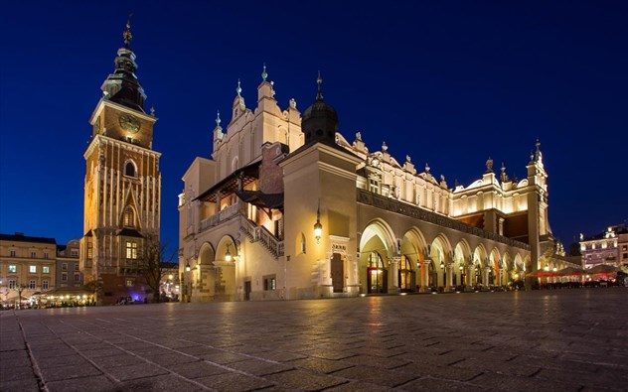

Slide 17
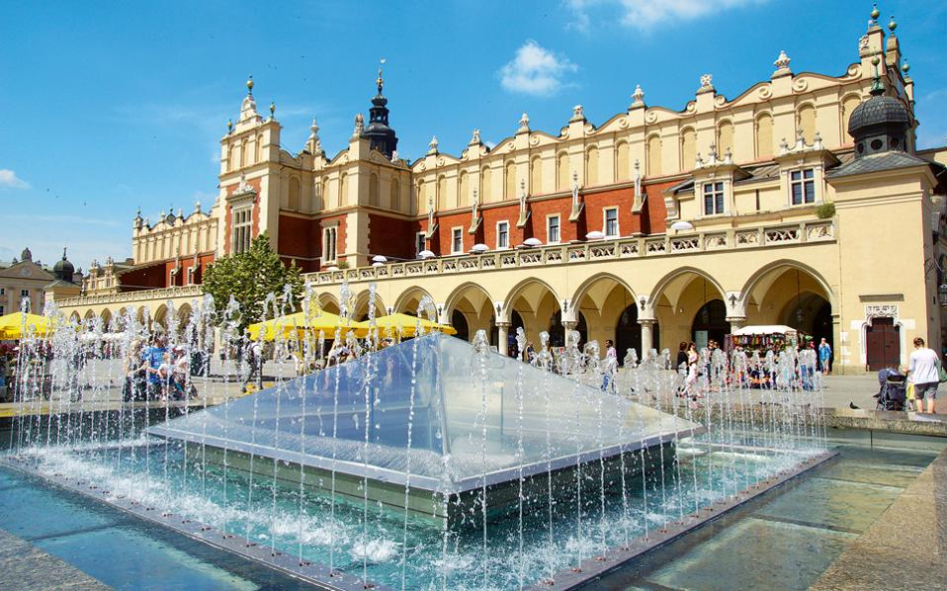

Slide 19
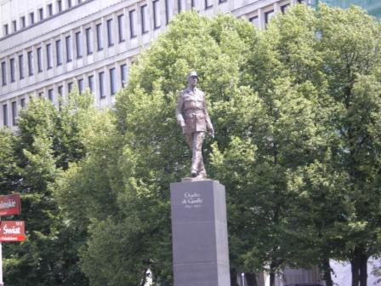

Slide 20
ΕΥΧΑΡΙΣΤΩ ΑΓΝΗ ΠΕΣΚΕΛΙΔΟΥ

